Slide 1
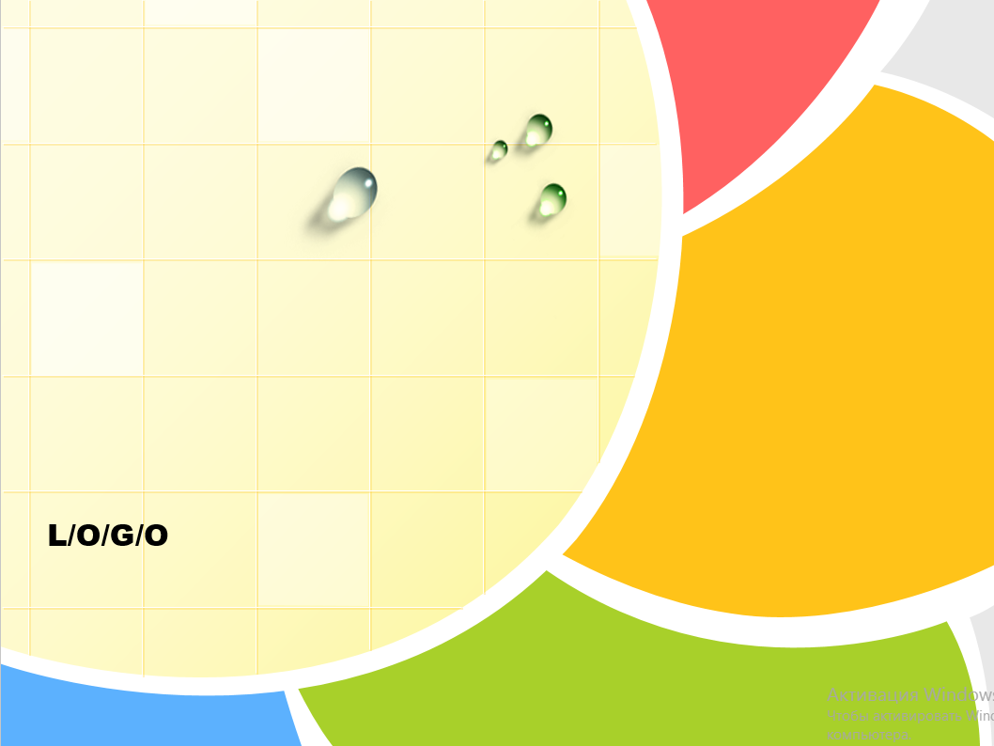



«Здоровый работник – здоровая организация»
ГБУ РО «Центр общественного здоровья, медицинской профилактики и информационных технологий»
Рязань, 2021

Slide 2
Актуальность
Программа «Здоровый работник – здоровая организация» подразумевает собой комплекс мероприятий, предпринимаемых работодателем для улучшения состояния здоровья работников, улучшения микроклимата в коллективе, в целях профилактики заболеваний, повышения безопасности, производительности и эффективности труда работников.
Залогом успешности программы является целостный подход, основанный на определении здоровья не только как отсутствие болезней, но и состояние полного физического, эмоционального, интеллектуального, социального благополучия.
Здоровье работающего населения определяется производственными, социальными и индивидуальными рисками, доступом к медико-санитарным услугам. Ценность физического, психического и социального здоровья каждого сотрудника организации многократно возрастает. Рабочее место - оптимальная организационная форма охраны и поддержания здоровья, профилактики заболеваний (определение ВОЗ).
По данным исследователей почти 60% общего бремени болезней обусловлено семью ведущими факторами:
повышенное артериальное давление,
потребление табака,
чрезмерное употребление алкоголя,
повышенное содержание холестерина в крови,
избыточная масса тела,
низкий уровень потребления фруктов и овощей,
малоподвижный образ жизни.

Slide 3
Актуальность
Система укрепления здоровья сотрудников на рабочем месте включает создание условий, снижающих не только риск профессионально обусловленных заболеваний, но и риск развития социально значимых хронических заболеваний. Он повышается при нерациональном питании, недостаточной физической активности, стрессах на рабочем месте, наличии вредных привычек (курение, злоупотребление алкоголем).
Формирование навыков ведения здорового образа жизни начинается с воспитания мотивации к здоровому образу жизни и осуществляется через целенаправленную деятельность организации в рамках здоровьеформирующей программы, посредством создания здоровьесберегающей среды или территорий здорового образа жизни.
Личная заинтересованность сотрудников – ключевое условие эффективного внедрения корпоративной программы

Slide 4
Цели и задачи Акции
Сохранение и укрепление здоровья сотрудников организации, профилактика заболеваний и потери трудоспособности.
Цель акции:
Задачи акции:
1
Формирование системы мотивации работников организации к здоровому образу жизни, включая здоровое питание и отказ от вредных привычек.
;
2
Создание благоприятной рабочей среды (сплочение коллектива) для укрепления здоровья и благополучия сотрудников организации
3
Повышение ответственности за индивидуальное здоровье и приверженности к здоровому образу жизни работников и членов их семей.
ThemeGallery is a Design Digital Content & Contents mall developed by Guild Design Inc.
4
Создание благоприятных условий в организации для ведения здорового и активного образа жизни.

Slide 5
Задачи акции:
.
5
Содействие прохождению работниками профилактических осмотров и диспансеризации
.
Проведение для работников профилактических мероприятий.
6
7
Создание оптимальных гигиенических, экологических и эргономических условий деятельности работников на их рабочих местах.
ThemeGallery is a Design Digital Content & Contents mall developed by Guild Design Inc.

Slide 6
Партнеры Акции
Министерство здравоохранения
Рязанской области
Министерство промышленности
и экономического развития
Рязанской области
Министерство труда и социальной
защиты населения Рязанской области
Министерство по делам территорий и
информационной политике Рязанской
области
Рязанская торгово-промышленная
палата

Slide 7
Ожидаемые результаты
Для работников:
Изменение отношения к состоянию своего здоровья.
Укрепление здоровья и улучшение самочувствия.
Увеличение продолжительности жизни.
Приверженность к ЗОЖ.
Выявление заболеваний на ранней стадии.
Возможность получения материального и социального поощрения.
Сокращение затрат на медицинское обслуживание.
Улучшение условий труда.
Улучшение качества жизни.
Для работодателей:
Сохранение на длительное время здоровых трудовых ресурсов.
Повышение производительности труда.
Сокращение трудовых потерь по болезни.
Снижение текучести кадров.
Повышение имиджа организации.
Внедрение приоритета здорового образа жизни среди работников; изменение отношения работников к состоянию своего здоровья.
Снижение заболеваемости и инвалидизации работников.
Повышение численности работников, ведущих здоровый образ жизни
Для государства:
Снижение уровня заболеваемости.
Сокращение дней нетрудоспособности.
Сокращение смертности.
Снижение расходов, связанных с медицинской помощью и инвалидностью.
Увеличение национального дохода.

Slide 8





Основные мероприятия
1. Организационные мероприятия. .
4. Мероприятия, направленные на борьбу с курением.
2. Мероприятия, направленные на повышение физической активности.
5. Мероприятия, направленные на борьбу с употреблением алкоголя
3. Мероприятия, направленные на формирование приверженности к здоровому питанию
6. Мероприятия,
направленные на борьбу
со стрессом.

Slide 9




В 2021 году разработаны и внедряются корпоративные программы в трудовых коллективах Рязанской области:
АО «Рязаньгоргаз», муниципальное образование город Рязань
Муниципальное бюджетное учреждение «Центр мониторинга и сопровождения образования», муниципальное образование город Рязань
МБОУ «Средняя школа №3», г. Рыбное, Рыбновский муниципальный район

Slide 10


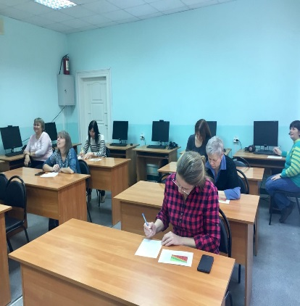
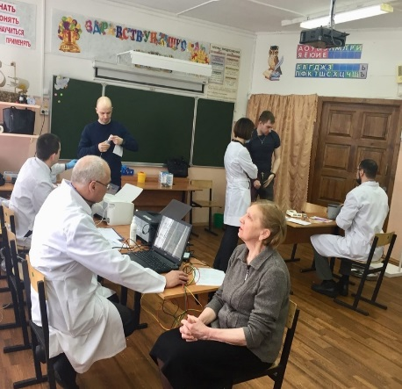
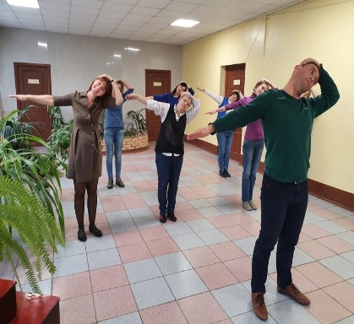
«Здоровый работник – здоровая организация»
Проведение для работников
профилактических мероприятий.
Санитарное просвещение населения
Организация посещения работниками
занятий в группе «Фитнес».
Скрининнговое медицинское обследование

Slide 11


Thank You!
Благодарю за внимание

